Slide 1
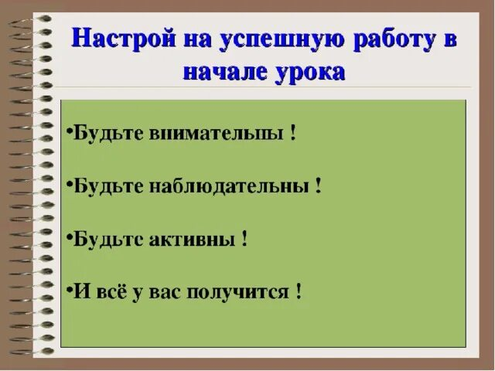

Slide 2
И там и здесь между рядами
Звучит один и тот же глас:
«Кто не за нас — тот против нас.
Нет безразличных: правда с нами».
А я стою один меж них
В ревущем пламени и дыме
И всеми силами своими
Молюсь за тех и за других.
Максимилиан Волошин

Slide 3
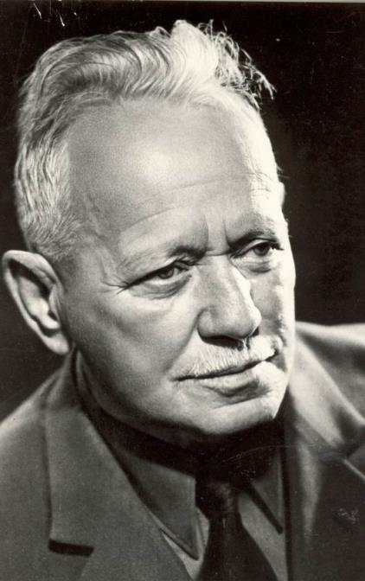
Михаил Александрович Шолохов
Рассказ «Чужая кровь».

Slide 4


Slide 5
Авторская позиция в рассказе
М. А. Шолохова «Чужая кровь».
(запишите в ТЕТРАДЬ).
Цели урока :
*выяснить, какой показывает Шолохов Гражданскую войну на страницах рассказа «Чужая кровь».
*каким из этого события выходит человек;
*понять позицию Шолохова как писателя и как человека.
*дать развернутый ответ, выражая собственное мнение о теме и проблеме произведения

Slide 6
ЭПИГРАФ УРОКА
Не печалься о сыне,
злую долю кляня,
По бурлящей России
Он торопит коня
Громыхает гражданская война
от темна до темна.
Много в поле тропинок,
только правда одна.

Slide 7
ВОПРОСЫ
№1.Как воспринял дед Гаврила установление новой власти в станице?
№2.Как раскрывается в рассказе верность деда Гаврилы казачьим традициям?
№3. Как повел себя дед Гаврила в период продразверстки?

Slide 8
ЗАДАНИЯ
ГРУППА № 1
1. Ваши первые впечатления о старике Гавриле и Николае?
2.Каковы их истории жизни?
3. Что происходит в кульминации? Как меняется психологическое состояние Гаврилы?
4. Каков теперь путь героя? Что станет смыслом жизни?
ГРУППА № 2
5. Может ли у рассказа быть благополучный, “сказочный” финал?
6.Ваша оценка решению Николая покинуть стариков.
7. Какой из персонажей интересен вам больше? Почему?
8. Как автор высказывает свое мнение об этих персонажах?
ГРУППА № 3
Создание постера «Образ Гаврилы» и «Образ Николая» . .

Slide 9
Критерии | Дескрипторы
Группа: отвечать на поставленные вопросы Группа: отвечать на поставленные вопросы 3. Группа: создавать несплошной текст : заполнять ПОСТЕР | 1 Группа: отвечает на поставленные вопросы 2 Группа: отвечает на поставленные вопросы 3. Группа: создает несплошной текст : заполняет ПОСТЕР

Slide 10
ЗАДАНИЯ
ГРУППА № 1. Как можно объяснить желание деда Гаврилы помочь своему недавнему врагу?
ГРУППА № 2. В чем смысл рассказа?
ГРУППА № 3. Как М.А.Шолохов относится к Гражданской войне?
ПИСЬМЕННО ДЛЯ ВСЕХ ! Актуальны ли сегодня эти рассказы?
Напишите ответ в ТЕТРАДЯХ

Slide 11
Критерии | Дескрипторы
-отвечать на поставленные вопросы -выполнить письменное задание | -отвечает на поставленные вопросы -выполняет письменное задание

Slide 12
Авторская позиция в рассказе
М. А. Шолохова «Чужая кровь».
(запишите в ТЕТРАДЬ).
Цели урока :
*выяснить, какой показывает Шолохов Гражданскую войну на страницах рассказа «Чужая кровь».
*каким из этого события выходит человек;
*понять позицию Шолохова как писателя и как человека.
*дать развернутый ответ, выражая собственное мнение о теме и проблеме произведения

Slide 13
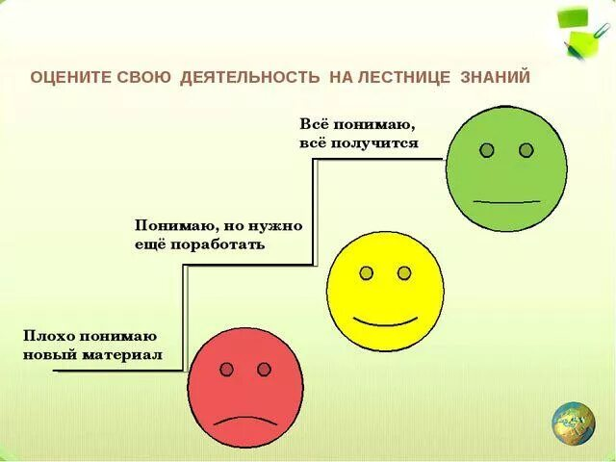

Slide 14
Домашнее задание.
Написать эссе «Актуальны ли сегодня рассказы Шолохова?

Slide 15
-Урок закончен.
ВСЕМ УДАЧИ !

